Slide 1

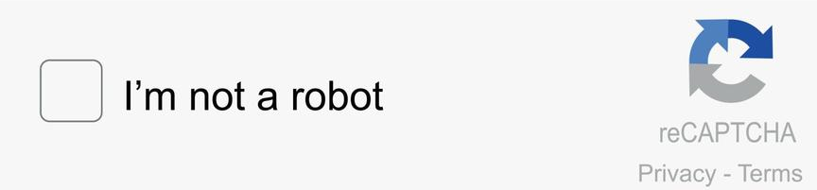
reCAPTCHA v2
Formulario de contacto con Astro
Protección anti-bots · API de Google · Integración en Astro
Google reCAPTCHA API

Slide 2
¿Qué es reCAPTCHA?
Servicio de Google para distinguir usuarios humanos de bots automatizados
v2 Checkbox
ESTE PROYECTO
v2 Invisible
Checkbox «No soy un robot». Interacción explícita del usuario.
Sin checkbox visible. Lanza el desafío solo ante comportamiento sospechoso.
v3
Enterprise
Sin interrupción. Devuelve puntuación 0.0–1.0. El desarrollador decide qué hacer en función de la puntuación.
De pago. Métricas avanzadas, SLA de Google Cloud. Para banca y e-commerce.

Slide 3
¿Por qué usar reCAPTCHA?
⚠ Problema
Un formulario sin protección en producción es una puerta abierta a spam, saturación del servidor y ataques de enumeración.
Interacción simple para el usuario
Protección respaldada por Google
Integración sencilla
El usuario solo necesita una verificación minima antes de enviar el formulario. Añade seguridad sin afectar demasiado la experiencia del usuario.
Google analiza movimiento del ratón, historial y patrones de clics para detectar actividades sospechosas.
El SDK (kit de desarrolladores) oficial se carga desde Google sin añadir dependencias extra al proyecto.

Slide 4
API de Cliente — api.js
https://www.google.com/recaptcha/api.js?render=explicit
render=explicit
Otros métodos del objeto grecaptcha
Desactiva el renderizado automático. Control total vía grecaptcha.render()
reset(widgetId) · getResponse(widgetId) · execute(widgetId)
Opciones de grecaptcha.render()
Opción | Tipo | Descripción
sitekey | string | Clave pública. Identifica el dominio ante Google.
callback | function | Se llama cuando el usuario completa el reCAPTCHA. Recibe el token.
expired-callback | function | Se llama cuando el token caduca (~2 minutos tras generarse).
size | "normal" | "compact" | Tamaño del widget. compact para pantallas estrechas (<550px).

Slide 5
API de Servidor — siteverify
POST https://www.google.com/recaptcha/api/siteverify
Parámetros del body
Códigos de error clave
secret
requerido
Clave secreta (solo servidor)
missing-input-secret
No se envió la clave secreta
response
requerido
Token generado por el widget
invalid-input-response
Token corrupto o caducado
timeout-or-duplicate
Token ya usado o expirado
bad-request
Formato de petición incorrecto
Par de claves
PUBLIC_RECAPTCHA_SITE_KEY → Navegador · Renderizar widget | RECAPTCHA_SECRET → Solo servidor · Verificar token · NUNCA exponer al cliente

Slide 6
Código: 4 pasos de integración
1
recaptchaLoader.js
2
Recaptcha.jsx
Carga el script de Google de forma dinámica como singleton (window._grecaptchaPromise). Usa render=explicit para control total.
Renderiza el widget con grecaptcha.render(). El callback escribe el token en el input oculto y emite un CustomEvent.
script.src = "…/api.js?render=explicit"
grecaptcha.render(ref, { sitekey, callback, expired-callback })
3
index.astro
4
actions/index.ts
Incluye el componente con client:only="react". Un <input type="hidden"> actúa de puente entre el widget y el POST.
El servidor extrae el token, llama a siteverify con la clave secreta y solo envía el correo si success === true.
<Recaptcha client:only="react" siteKey={...} />
POST siteverify → { success } → Nodemailer

Slide 7
Flujo completo de reCAPTCHA v2
1
2
3
4
Página carga
Usuario completa el check
Usuario envía el formulario
Respuesta del servidor
Script de Google insertado en el DOM
Google analiza el comportamiento
Viajan al servidor: nombre,
✗ false → petición rechazada,
Widget del checkbox visible
Genera un token y lo entrega
email, mensaje, imagen y token
correo no se envía
Botón de envío desactivado
Token guardado en campo oculto
Servidor manda token a Google
✔ true → datos procesados,
Botón de envío se activa
junto con la clave secreta
correo enviado con Nodemailer
Clave pública — PUBLIC_RECAPTCHA_SITE_KEY
Clave secreta — RECAPTCHA_SECRET
Vive en el navegador. Se pasa a grecaptcha.render() en Recaptcha.jsx para que Google sepa de qué dominio viene el widget. No pasa nada si alguien la ve.
Solo existe en el servidor. Se manda a Google junto con el token para verificarlo. Sin ella Google no responde. El navegador nunca la ve.

